Slide 1
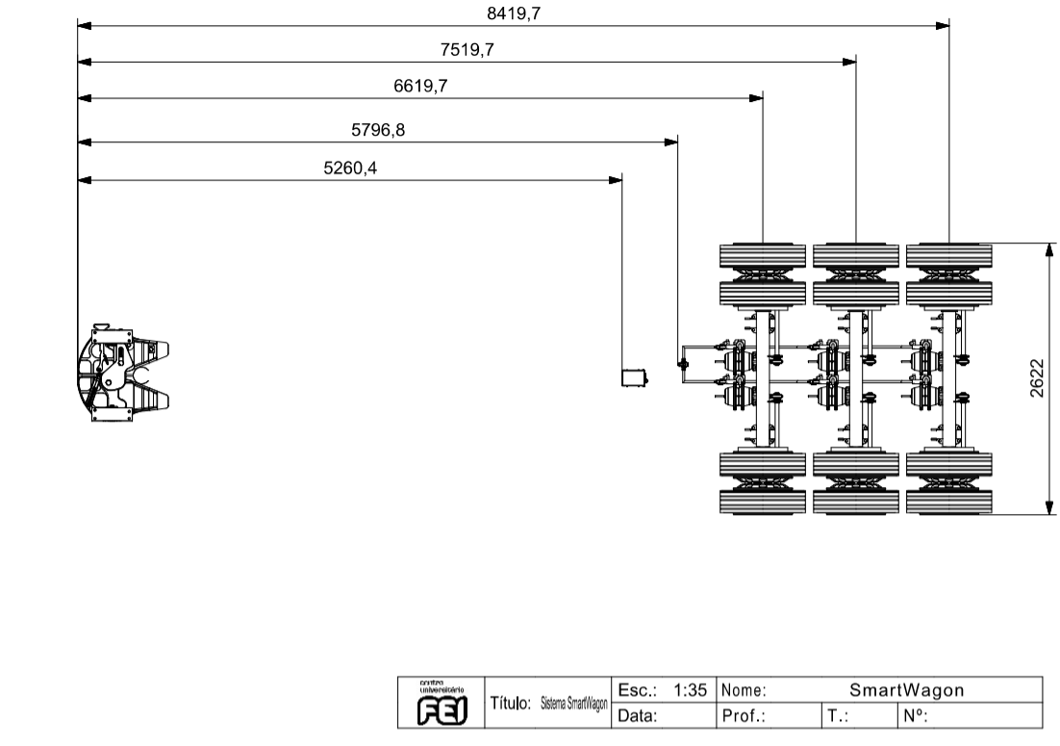
Desenho 2D

Slide 2
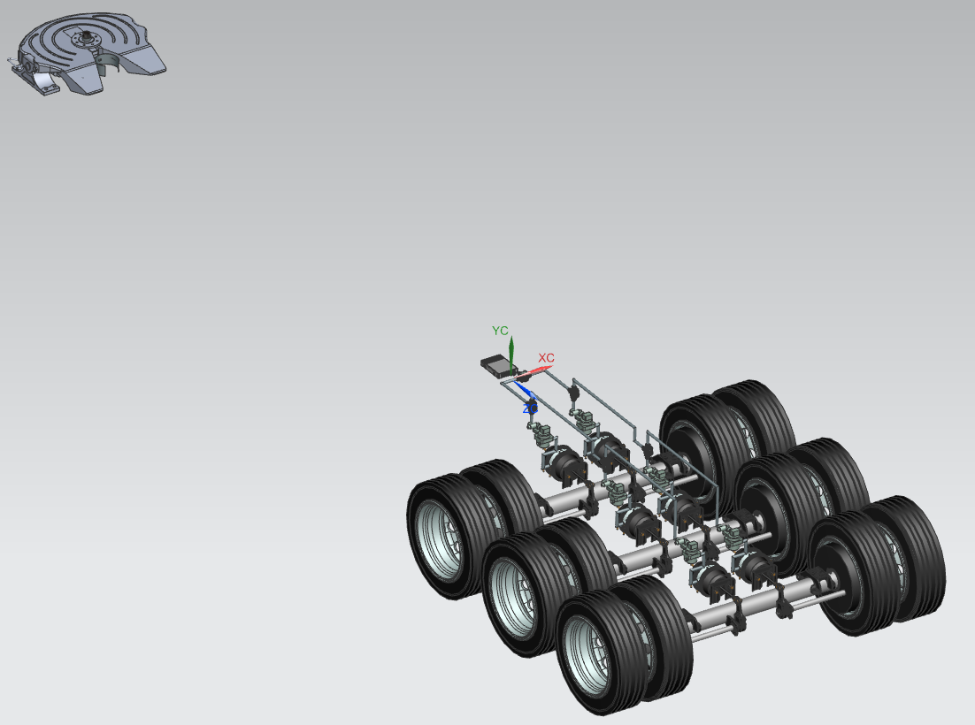
Desenho 3D

Slide 3
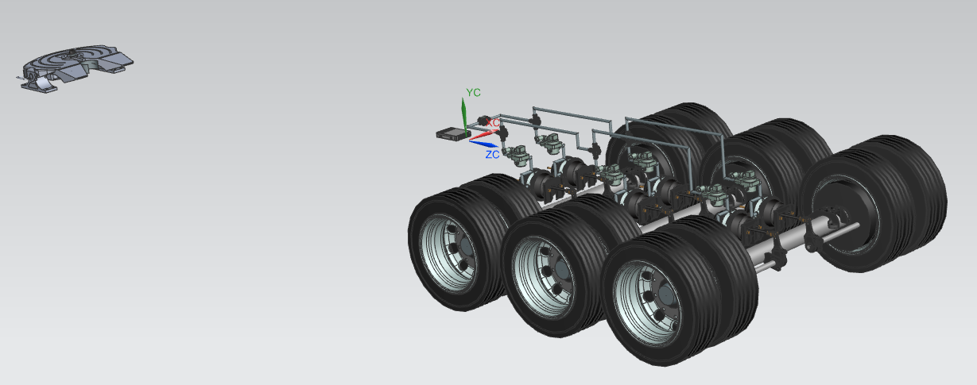
Desenho 3D

Slide 4
Desenho 3D

Slide 5
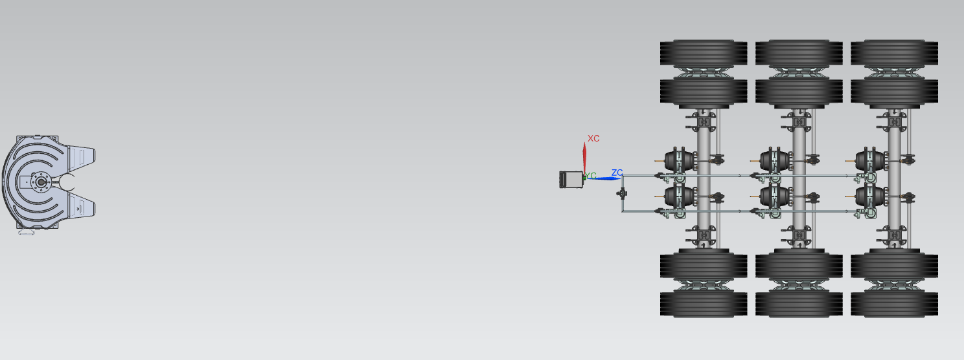
Desenho 3D

Slide 6
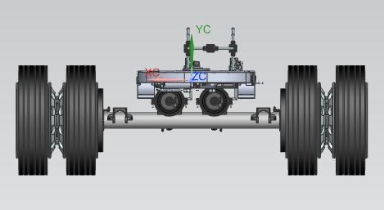
Desenho 3D

Slide 7
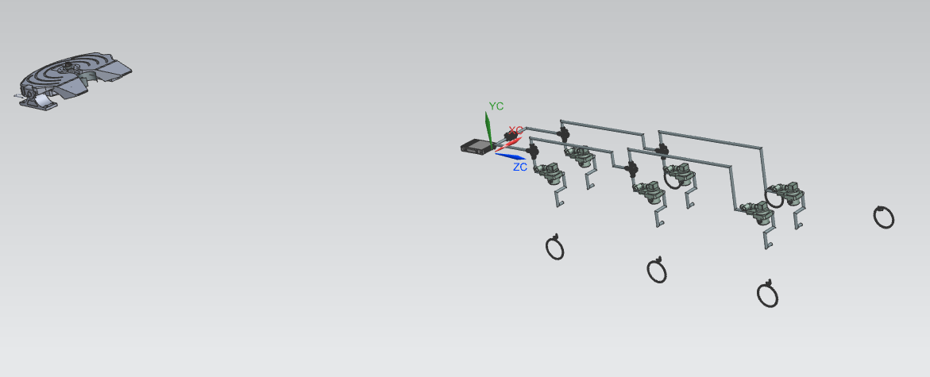
Desenho 3D

Slide 8
Desenho 3D

Slide 9
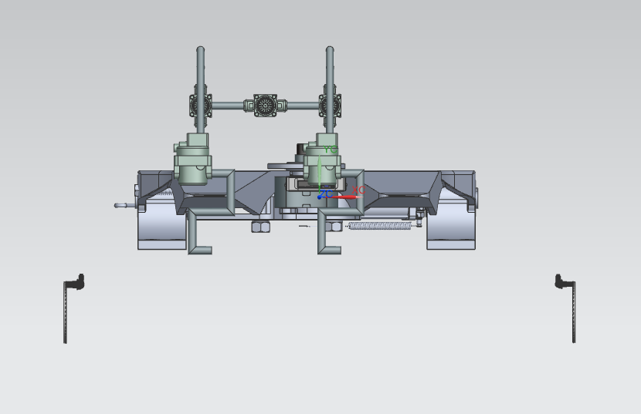
Desenho 3D

